Slide 2
Приложение викторина QUIZ
Сделал Силин Михаил
Преподаватель Кольченко Евгений Анатольевич
Площадка ВГУ

Slide 3
Цели и задачи
Цель:
Показать чему я научился в IT школе SAMSUNG, сделав приложение викторину
Задачи:
Изучить язык программирования Java
Разработать приложение QUIZ

Slide 4
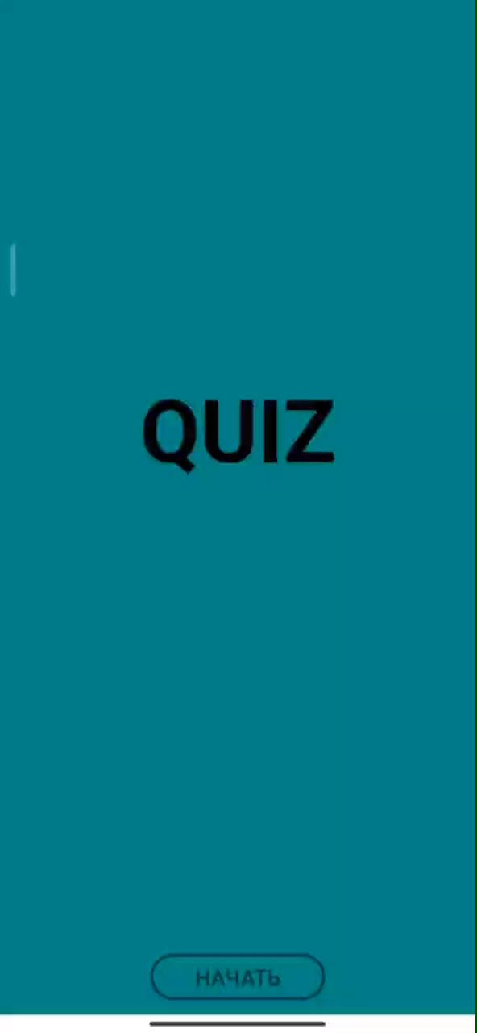
Вид со стороны пользователя

Slide 5
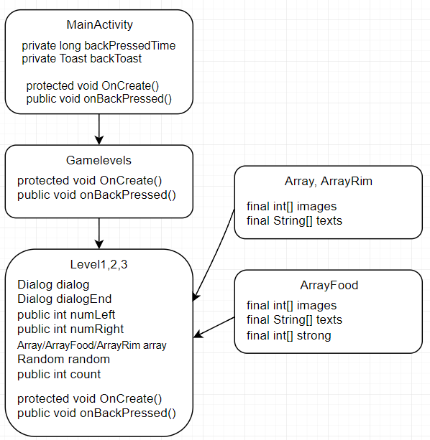
Техническая часть

Slide 6
Планы на будущее
Сделать больше уровней
Новый режим, со временем
Сделать более приятный дизайн
Добавление системы фиксации рекордов

Slide 7


